Slide 1
12.02.26 гр. 4-24«Экологические основы рационального природопользования» Угдыжекова Н.Е.
Тема : «Качество окружающей среды и здоровье человека»
Изучить тему «Качество окружающей среды» (по представленному материалу) и ответить на вопросы:
1.Что такое качество окружающей среды
2.Какая среда называется экстремальной
3.Показатели определяющие нормативы природной среды(3 показателя)
4.Классификация загрязняющих веществ.
5.Как влияют загрязняющие вещества на здоровье человека

Slide 2


Slide 3

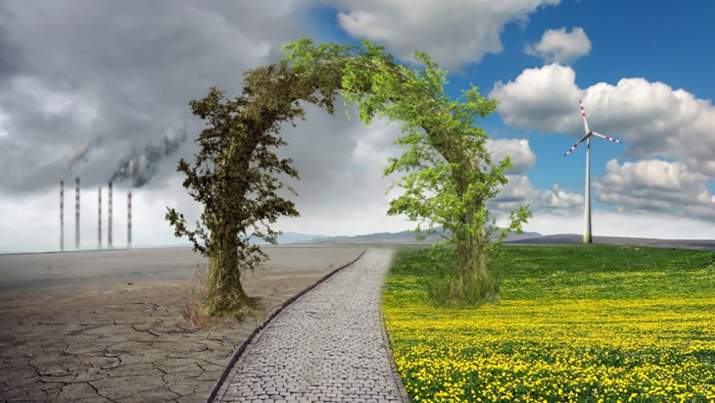

Slide 4

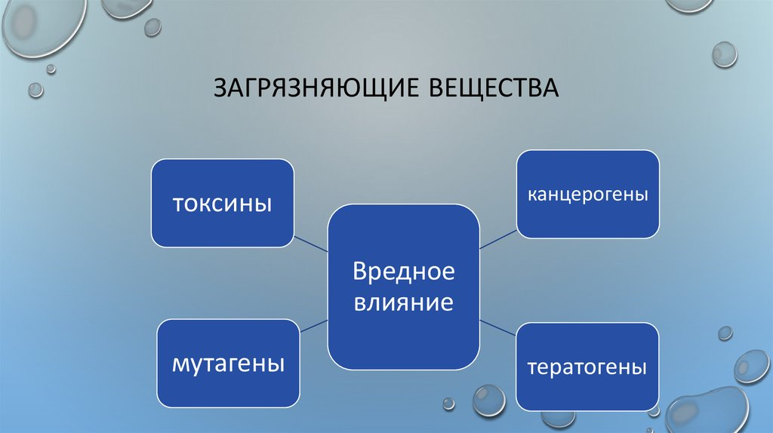

Slide 5


Slide 6
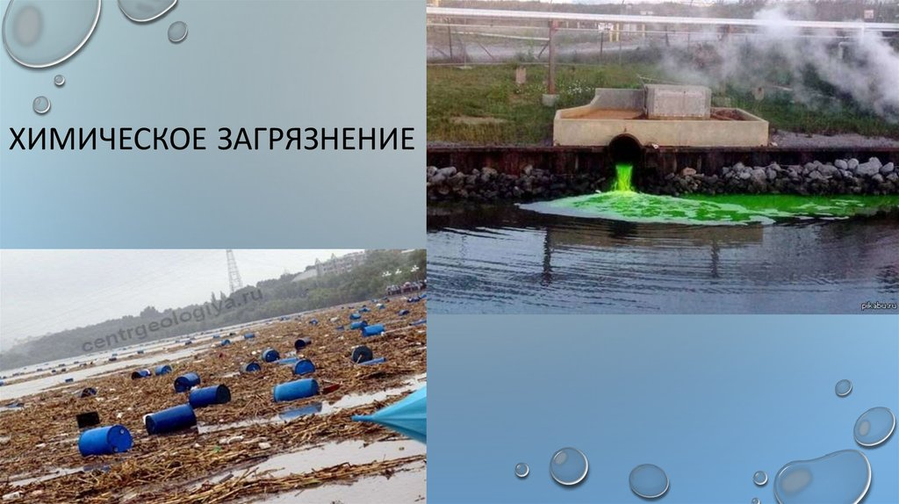

Slide 7
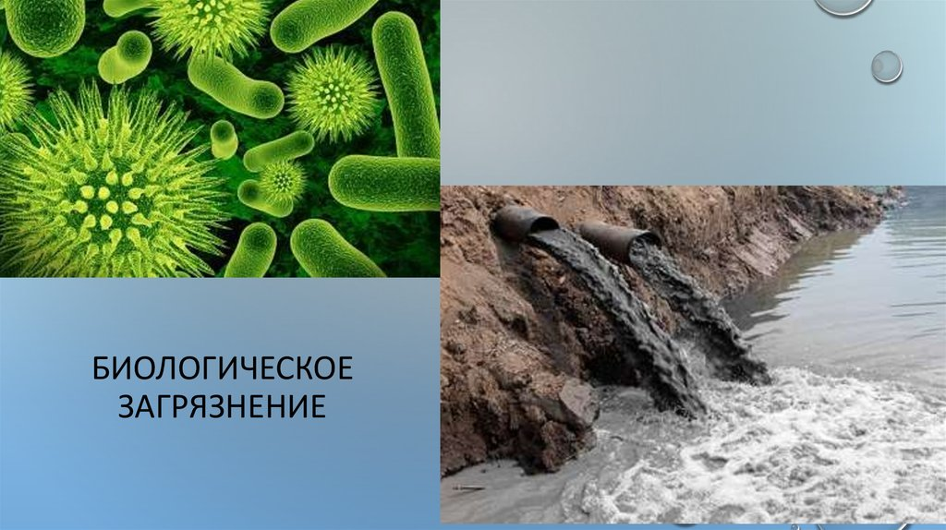

Slide 8
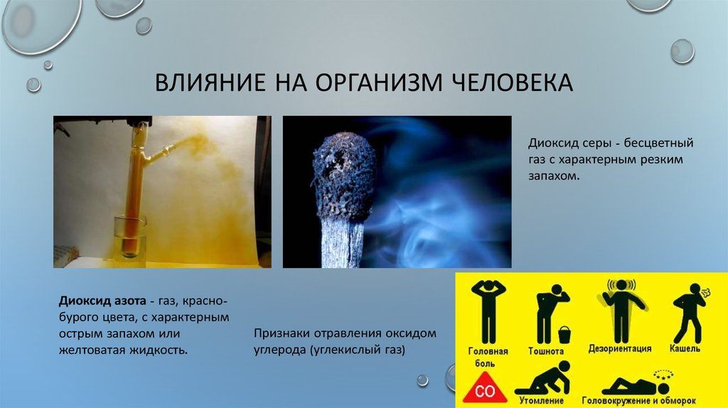

Slide 9
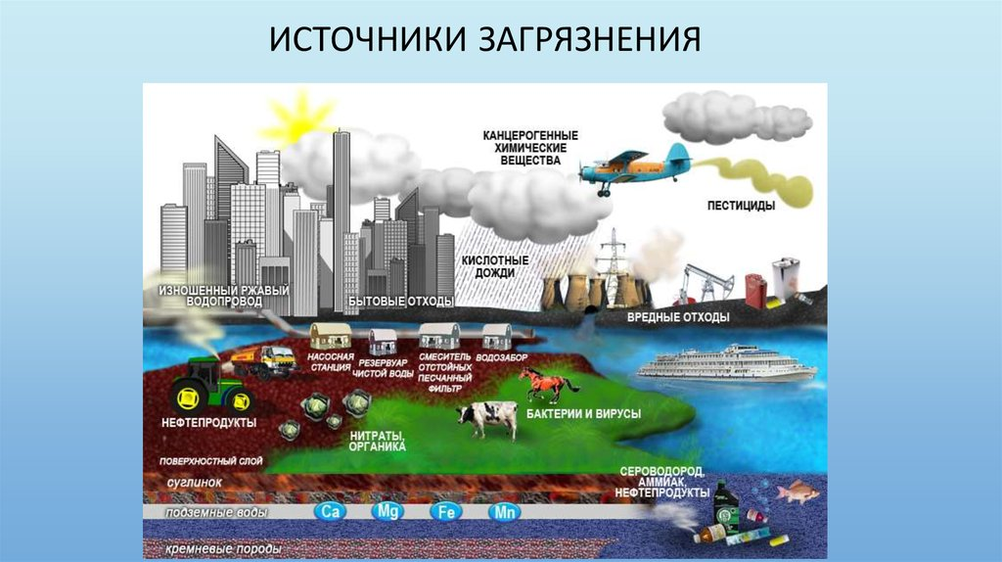

Slide 10
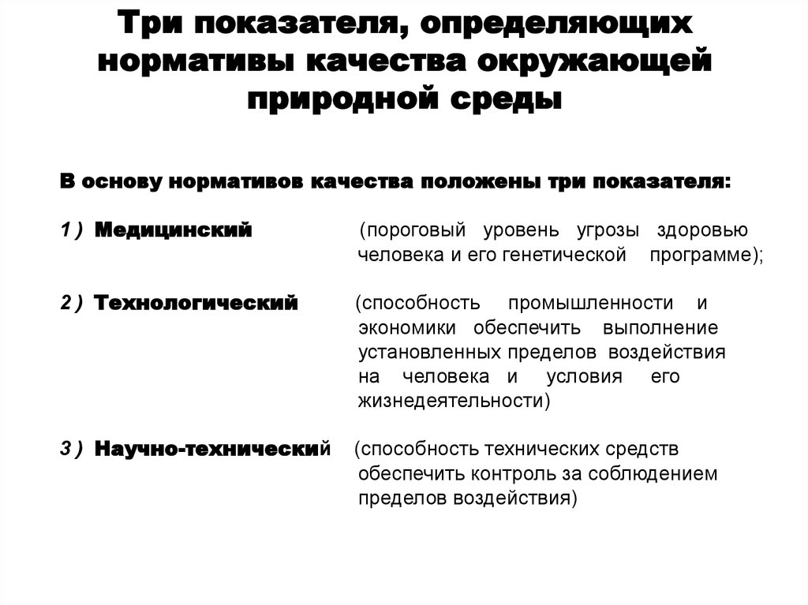

Slide 11
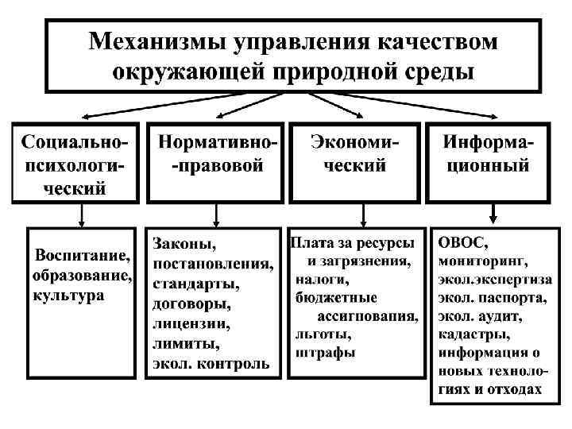

Slide 12
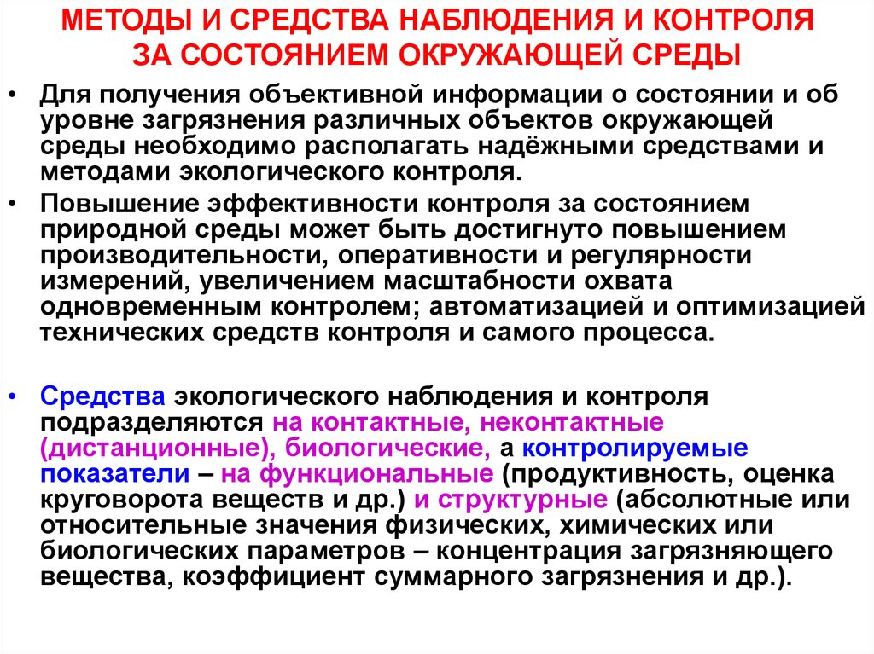

Slide 13
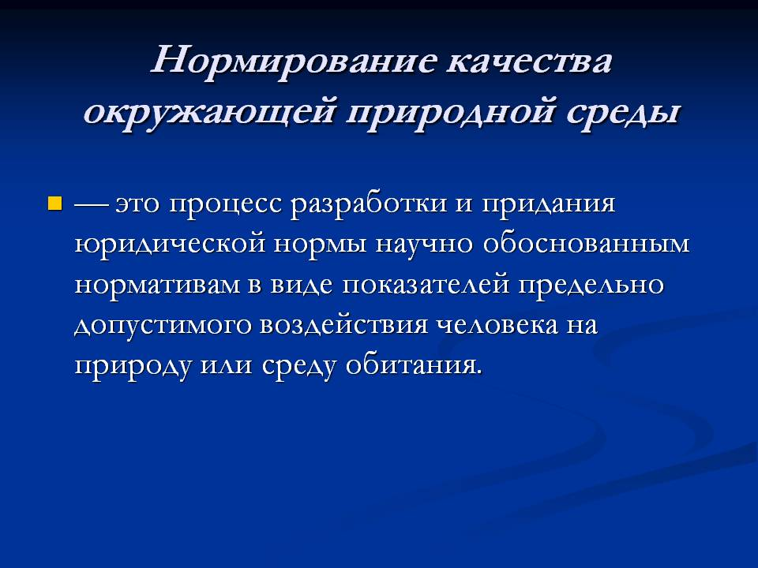

Slide 14
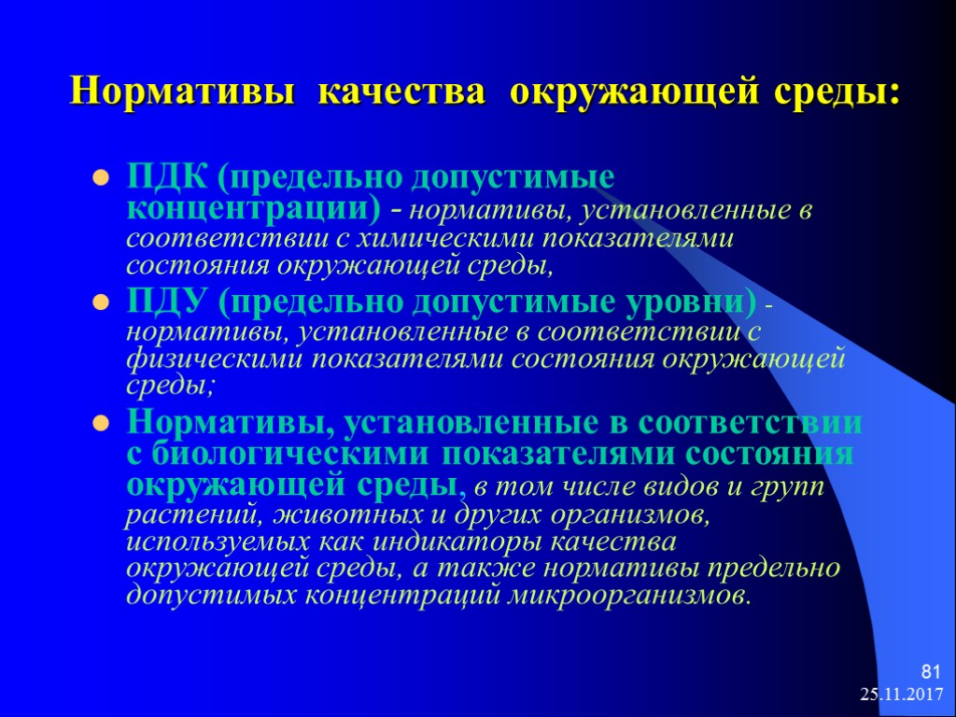

Slide 15
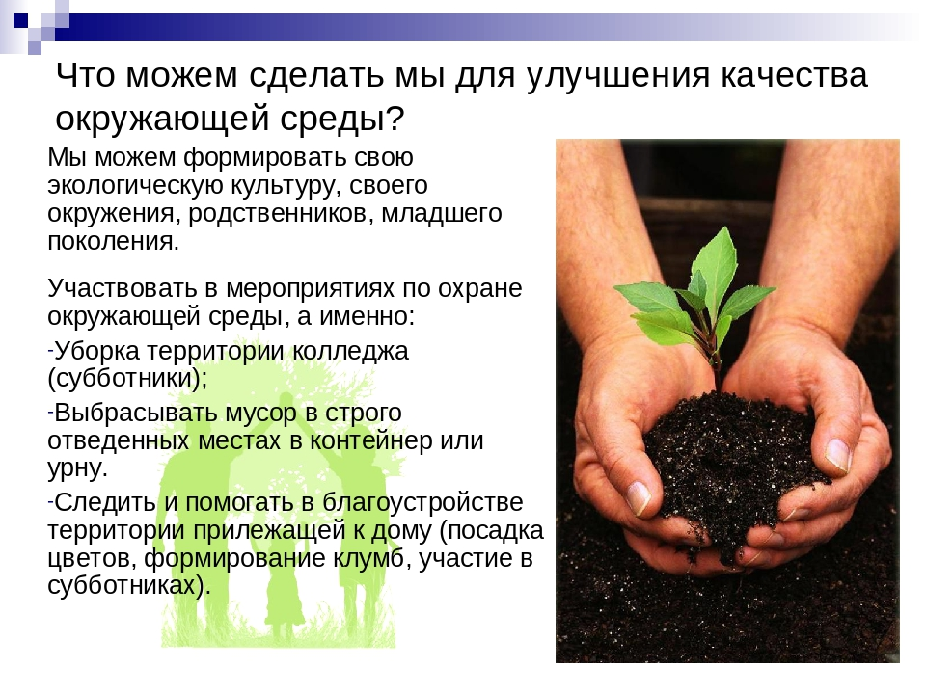

Slide 16
